Slide 1
SQL (2)
데이터베이스 기초와 SQL
6장
Sohyun Park
Dongguk University

Slide 2
목차
1. 기본키와 외래키
2. 조인 연산
3. UNION, INTERSECT, MINUS
4. 중첩 SQL

Slide 3
목차
1. 기본키와 외래키
2. 조인 연산
3. UNION, INTERSECT, MINUS
4. 중첩 SQL

Slide 4
1. 기본키와 외래키
기본키(primary key)
테이블에 저장되는 튜플들은 중복된 것이 존재하면 안됨
이를 지키기 위해서는 새로운 튜플이 입력될 때 마다 모든 튜플들과 비교하여 중복 여부를 확인하여야 하는데 이는 현실적으로 어렵다.
현실에서는 기본키 컬럼의 값만 비교하여 중복성 여부를 판단

Slide 5
1. 기본키와 외래키
customer
고객번호 | 고객명 | 전화번호 | 주민등록번호 | 주소지 | 신용등급
C001 | 홍길동 | 010-213-4123 | 901212-1214316 | 서울 | A
C002 | 김철수 | 010-142-8302 | 910824-1132981 | 인천 | A
C003 | 한나영 | 010-521-3451 | 990809-2123413 | 대구 | B
C004 | 최민수 | 010-513-1432 | 940319-1437131 | 광주 | C
C005 | 박춘길 | 010-613-5243 | 970912-1934731 | 서울 | B
C006 | 김나리 | 010-134-2432 | 951212-2817171 | 부산 | C
새로운 튜플의 입력
C009 | 박성식 | 010-413-5231 | 990831-1132322 | 서울 | C
입력 튜플의 모든 컬럼과 테이블의 모든 컬럼을 비교하는 것은 어려우므로 기본키값만 비교

Slide 6
1. 기본키와 외래키
기본키의 일반화된 명칭은 후보키(candidate key)
후보 키는 튜플의 고유성을 식별하는 기준이 될 수 있는 모든 컬럼(들)을 의미
후보키 중에서 실제로 튜플의 중복성 판단에 사용되는 컬럼이 기본키
기본키가 아닌 나머지 후보키들이 대체키(alternate key)
후보키
customer
고객번호 | 고객명 | 전화번호 | 주민등록번호 | 주소지 | 신용등급
C001 | 홍길동 | 010-213-4123 | 901212-1214316 | 서울 | A
C002 | 김철수 | 010-142-8302 | 910824-1132981 | 인천 | A
C003 | 한나영 | 010-521-3451 | 990809-2123413 | 대구 | B
C004 | 최민수 | 010-513-1432 | 940319-1437131 | 광주 | C
C005 | 박춘길 | 010-613-5243 | 970912-1934731 | 서울 | B
C006 | 김나리 | 010-134-2432 | 951212-2817171 | 부산 | C
기본키
대체키

Slide 7
1. 기본키와 외래키
테이블의 컬럼들 중 어떤 것이 후보키이고 무엇을 기본키로 할지를 정하는 것은 데이터베이스 설계의 문제
기본키는 보통 하나의 컬럼인 경우가 많지만 여러 개의 컬럼이 모여야 기본키의 역할을 할 수 있는 경우도 있음
company_product
업체코드 | 생산제품 | 월생산량
C01 | TV | 600
C01 | 냉장고 | 500
C01 | 세탁기 | 400
C02 | 에어컨 | 700
C02 | 냉장고 | 650
C03 | 정수기 | 500

Slide 8
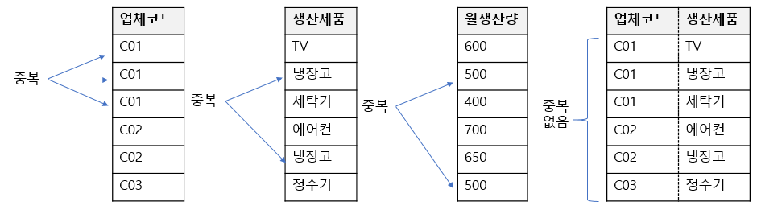
1. 기본키와 외래키
company_product(업체별 생산제품) 테이블의 기본키는 (업체코드, 생산제품)
이와 같이 여러 개의 컬럼이 모여서 기본키 역할을 하는 경우를 복합키라고 하고 하나의 컬럼이 기본키 역할을 하는 경우를 단순키라고한다
<그림 6-3> 여러개의 컬럼이 기본키인 경우

Slide 9
1. 기본키와 외래키
외래키 (foreign key)
참조 무결성 규칙: 서로 연관된 두 테이블은 저장된 데이터들 사이에 일관성을 유지해야 한다는 규칙
외래키는 참조 무결성 규칙을 구현하는 수단
두 테이블이 공통속성을 갖을 때 두 테이블이 서로 연관되어 있다라고 말한다
customer
credit_code
고객번호 | 고객명 | 전화번호 | 주민등록번호 | 주소지 | 신용등급
C001 | 홍길동 | 010-213-4123 | 901212-1214316 | 서울 | A
C002 | 김철수 | 010-142-8302 | 910824-1132981 | 인천 | A
C003 | 한나영 | 010-521-3451 | 990809-2123413 | 대구 | B
C004 | 최민수 | 010-513-1432 | 940319-1437131 | 광주 | C
C005 | 박춘길 | 010-613-5243 | 970912-1934731 | 서울 | B
C006 | 김나리 | 010-134-2432 | 951212-2817171 | 부산 | C
등급코드 | 등급설명
A | 다이아몬드
B | 골드
C | 실버
D | 일반
<그림 6-4> customer(고객), credit_code(신용등급) 테이블

Slide 10
1. 기본키와 외래키
연관된 두 테이블의 데이터는 일관성이 있어야한다
customer
credit_code
고객번호 | 고객명 | 전화번호 | 주민등록번호 | 주소지 | 신용등급
C001 | 홍길동 | 010-213-4123 | 901212-1214316 | 서울 | A
C002 | 김철수 | 010-142-8302 | 910824-1132981 | 인천 | A
C003 | 한나영 | 010-521-3451 | 990809-2123413 | 대구 | B
C004 | 최민수 | 010-513-1432 | 940319-1437131 | 광주 | C
C005 | 박춘길 | 010-613-5243 | 970912-1934731 | 서울 | B
C006 | 김나리 | 010-134-2432 | 951212-2817171 | 부산 | C
등급코드 | 등급설명
A | 다이아몬드
B | 골드
D | 일반
삭제
등급에 대한 설명을 알 수 없음
<그림 6-5> 테이블간 데이터 일관성이 깨어진 경우

Slide 11
1. 기본키와 외래키
연관된 두 테이블의 일관성 유지 방법 : 외래키를 지정
외래키
customer
credit_code
고객번호 | 고객명 | 전화번호 | 주민등록번호 | 주소지 | 신용등급
C001 | 홍길동 | 010-213-4123 | 901212-1214316 | 서울 | A
C002 | 김철수 | 010-142-8302 | 910824-1132981 | 인천 | A
C003 | 한나영 | 010-521-3451 | 990809-2123413 | 대구 | B
C004 | 최민수 | 010-513-1432 | 940319-1437131 | 광주 | C
C005 | 박춘길 | 010-613-5243 | 970912-1934731 | 서울 | B
C006 | 김나리 | 010-134-2432 | 951212-2817171 | 부산 | C
등급코드 | 등급설명
A | 다이아몬드
B | 골드
C | 실버
D | 일반
“customer 테이블이 credit_code 테이블을 참조한다”
“credit_code이 부모 테이블, customer이 자식 테이블”

Slide 12
1. 기본키와 외래키
부모 테이블의 행(튜플)이 삭제 되거나 주식별자 컬럼의 값이 변경되는 경우 자식 테이블과의 일관성이 깨어질 수 있으므로 데이터베이스 관리자는 DBMS가 일관성을 지킬 수 있도록 처리 방안을 설정해야 함
<표 6-1> 무결성을 지키기 위한 조치 방법
처리 방법 | 설명
RESTRICTED | 삭제하거나 변경하려는 부모 테이블의 튜플을 참조하는 자식 테이블의 튜플이 있으면 삭제/변경을 하지 못하도록 막는다.
CASCADE | 삭제하거나 변경하려는 부모 테이블의 튜플을 참조하는 자식 테이블의 튜플이 있으면 자식 테이블의 튜플도 함께 삭제하거나 변경한다.
NULLIFY (SET NULL) | 삭제하거나 변경하려는 부모 테이블의 튜플을 참조하는 자식 테이블의 튜플이 있으면 그 튜플의 외래키 컬럼값을 널(NULL)로 변경한다.
NO ACTION | 삭제하거나 변경하려는 부모 테이블의 튜플을 참조하는 자식 테이블의 튜플이 있어도 아무 조치도 취하지 않는다. (그 결과 일관성이 깨어진다.)
Note. DBMS 제품마다 제공되는 처리 방법의 종류가 다를 수 있다. 일반적으로 처리 방법을 설정하지 않으면 RESTRICT 가 적용된다.

Slide 13
1. 기본키와 외래키
emp, dept 테이블의 참조 관계
emp
dept
기본키
empno
ename
job
mgr
hiredate
sal
comm
deptno
deptpno
dname
loc
기본키
참조
외래키
외래키
참조
참조관계에서 자식테이블과 부모 테이블이 동일한 경우를 자기참조(self reference)라고 한다

Slide 14
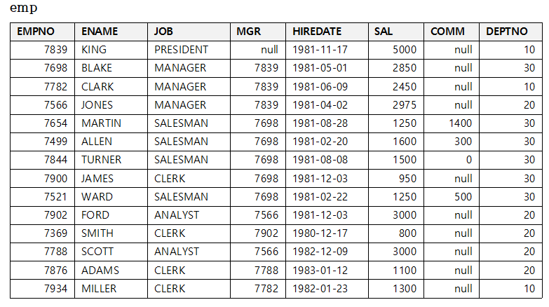
1. 기본키와 외래키
<그림 6-8> JAMES 사원의 매니저 이름 찾기

Slide 15
목차
1. 기본키와 외래키
2. 조인 연산
3. UNION, INTERSECT, MINUS
4. 중첩 SQL

Slide 16
2. 조인 연산
조인 연산
두 테이블 이상을 연결해야 원하는 정보를 얻을 수 있는 경우가 많음
Ex) 사원의 이름과 근무지를 알고 싶을 때
사원의 이름은 emp(사원) 테이블에 존재하고 근무지(부서의 위치)는 dept(부서) 테이블에 존재
두 개 이상의 테이블을 연결하여 조회하는 것을 조인(join) 연산이라고 한다
외래키 참조와 조인 두 개의 테이블을 조인하고자 할 때 반드시 두 테이블에 외래키 참조 관계가 설정 되어 있어야 하는 것은 아니다. 두 테이블에 연결 가능한 공통 속성이 있다면 외래키에 의한 참조 관계가 없더라도 조인 연산은 가능하다.

Slide 17
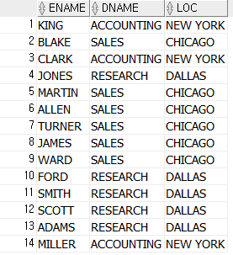
2. 조인 연산
기본 조인 연산
모든 사원의 이름과, 부서명, 근무지를 보이시오
SELECT emp.ename, dept.dname, dept.loc FROM emp, dept WHERE emp.deptno = dept.deptno ;
SELECT emp.ename, dept.dname, dept.loc
FROM emp, dept
WHERE emp.deptno = dept.deptno ;
연결 대상 테이블 목록
두 테이블의 튜플 연결 조건

Slide 18
2. 조인 연산
SELECT emp.ename, dept.dname, dept.loc FROM emp, dept WHERE emp.deptno = dept.deptno ;
컬럼이름 앞에는 그 컬럼이 속한 테이블 이름을 붙인다
이유는 동일한 이름을 갖는 컬럼이 두 테이블 모두에 존재할 수 있기 때문에 구별이 필요
Note.
두 개의 테이블을 연결하고자 하는 경우는 WHERE절에 튜플들을 연결하기 위한 조건을 반드시 서술해야 한다.

Slide 19
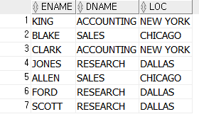
2. 조인 연산
급여를 1500 이상 받는 사원의 이름과, 부서명, 근무지를 보이시오
SELECT emp.ename, dept.dname, dept.loc FROM emp, dept WHERE emp.deptno = dept.deptno AND emp.sal > 1500;
조건절에서
첫 번째 조건은 두 테이블을 연결하기 위한 조건
두 번째 조건은 연결된 튜플중 원하는 튜플을 선택하기 위한 조건

Slide 20
2. 조인 연산
조인연산에서 테이블간에 중복되지 않은 컬럼의 경우 컬럼 이름 앞에 붙이는 테이블 이름을 생략할 수 있다.
SELECT emp.ename, dept.dname, dept.loc FROM emp, dept WHERE emp.deptno = dept.deptno ;
SELECT ename, dname, loc FROM emp, dept WHERE emp.deptno = dept.deptno ;

Slide 21
2. 조인 연산
테이블 이름 대신 별칭 붙여 사용하기
컬럼이름 앞에 테이블 이름을 붙여야 하는 경우 테이블 이름이 길다면 불편
긴 테이블 이름 대신 짧은 별칭(alias name)을 사용할 수 있다
SELECT ename, dname, loc FROM emp, dept WHERE emp.deptno = dept.deptno ;
SELECT ename, dname, loc FROM emp e, dept d WHERE e.deptno =d.deptno ;

Slide 22
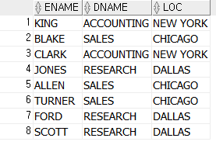
2. 조인 연산
연봉이 1500 이상인 사원의 이름과, 부서명, 근무지를 보이시오.
SELECT emp.ename, dept.dname, dept.loc FROM emp, dept WHERE emp.deptno = dept.deptno AND emp.sal >= 1500 ;
SELECT ename, dname, loc FROM emp e, dept d WHERE e.deptno = d.deptno AND sal >= 1500 ;

Slide 23
2. 조인 연산
다양한 형태의 조인 연산
두 개의 테이블을 연결하는데에는 여러 가지 방법이 있을 수 있다
<표 6-2> 다양한 형태의 조인 연산
종류 | 설명
Inner join | 두 테이블의 일치되는 튜플들만을 표시 (일반적 조인)
Left outer join | 왼쪽 테이블의 튜플은 모두 표시되고 여기에 대응하는 오른쪽 테이블의 튜플 연결. 오른쪽 튜플에서 연결할 튜플이 없으면 NULL로 표시
Right outer join | 오른쪽 테이블의 튜플은 모두 표시되고 여기에 대응하는 왼쪽 테이블의 튜플 연결. 왼쪽 튜플에서 연결할 튜플이 없으면 NULL로 표시
Full outer join | 왼쪽, 오른쪽 튜플들을 모두 표시. 연결할 튜플이 없는 경우는 NULL로 표시

Slide 24
2. 조인 연산
Inner join
SELECT T1.code, name, discount FROM T1, T2 WHERE T1.code = T2.code ;
T1
T2
code | name
A | 다이아몬드
B | 골드
C | 실버
D | 일반
code | discount
B | 0.15
C | 0.1
D | 0.07
E | 0.05
code | name | discount
B | 골드 | 0.15
C | 실버 | 0.1
D | 일반 | 0.07
Inner join
가장 일반적으로 사용하는 조인 연산으로서 공통 컬럼의 값이 일치하는 튜플들만 추출

Slide 25
2. 조인 연산
Left outer join
SELECT T1.code, name, discount FROM T1 LEFT OUTER JOIN T2 ON T1.code = T2.code ;
T1
T2
code | name
A | 다이아몬드
B | 골드
C | 실버
D | 일반
code | discount
B | 0.15
C | 0.1
D | 0.07
E | 0.05
code | name | discount
A | 다이아몬드 | NULL
B | 골드 | 0.15
C | 실버 | 0.1
D | 일반 | 0.07
Left join
일단 왼쪽 테이블의 튜플을 모두 가져오고 거기에 대응하는 오른쪽 튜플을 가져와서 연결
왼쪽 튜플에 대응하는 오른쪽 튜플이 없는 경우는 NULL을 대응
공통속성인 code는 T1에서 선택해야함

Slide 26
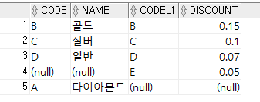
2. 조인 연산
Full outer join
SELECT * FROM T1 FULL OUTER JOIN T2 ON T1.code = T2.code ;
표준 문법
T1
T2
code | name | discount
A | 다이아몬드 | NULL
B | 골드 | 0.15
C | 실버 | 0.1
D | 일반 | 0.07
E | NULL | 0.05
code | name
A | 다이아몬드
B | 골드
C | 실버
D | 일반
code | discount
B | 0.15
C | 0.1
D | 0.07
E | 0.05
Full
Outer join

Slide 27
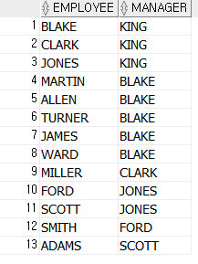
2. 조인 연산
셀프 조인
어떤 테이블을 자기 자신과 조인을 해야 하는 경우
모든 사원의 이름과 사원의 매니저 이름을 보이시오.
SELECT e.ename AS employee, m.ename AS manager FROM emp e, emp m WHERE e.mgr = m.empno ;
SELECT e.ename AS employee, m.ename AS manager
FROM emp e, emp m
WHERE e.mgr = m.empno ;
사원 테이블 e
매니저 테이블 m

Slide 28
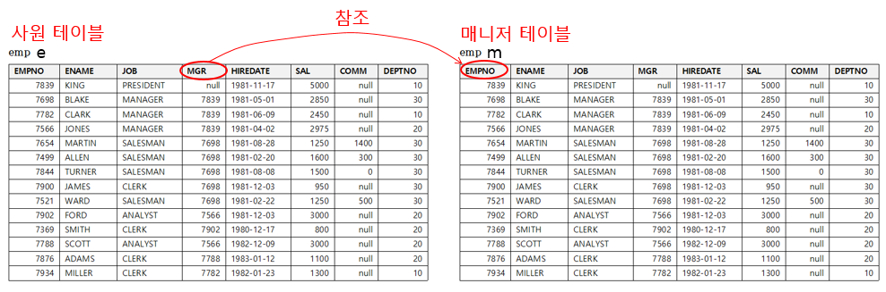
2. 조인 연산
SELECT e.ename AS employee, m.ename AS manager FROM emp e, emp m WHERE e.mgr = m.empno ;
<그림 6-9> 셀프 조인의 예

Slide 29
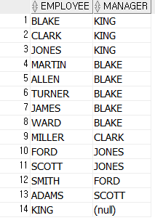
2. 조인 연산
사원 이름이 ‘KING’인 사원의 정보가 빠져 있는 것을 알수 있음
그 이유는 ‘KING’이 사장이고 사장에게는 매니저(직속상사)가 없어서 ‘KING’의 mgr 컬럼의 값이 NULL이기 때문
‘KING’ 까지 포함하여 정보를 보고 싶다면 앞에서 배운 Left join을 이용
SELECT e.ename AS employee, m.ename AS manager FROM emp e LEFT OUTER JOIN emp m ON e.mgr = m.empno;

Slide 30
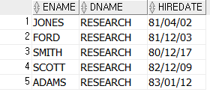
2. 조인 연산
다양한 조인 연산의 사례
DALLAS에 근무하는 사원들의 이름, 부서명, 입사일자를 보이시오
SELECT ename, dname, hiredate FROM emp e, dept d WHERE e.deptno = d.deptno AND loc = 'DALLAS' ;

Slide 31
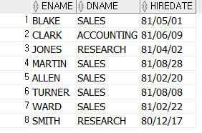
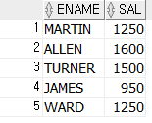
2. 조인 연산
입사일이 1981년 9월 1일 이전인 사원들의 이름, 부서명, 입사일자를 보이시오
BLAKE의 부하직원의 이름과 급여 정보를 보이시오
SELECT ename, dname, hiredate FROM emp e, dept d WHERE e.deptno = d.deptno AND hiredate < '1981-09-01' ;
SELECT e.ename, e.sal FROM emp e, emp m WHERE e.mgr = m.empno AND m.ename = 'BLAKE' ;
셀프조인

Slide 32
목차
1. 기본키와 외래키
2. 조인 연산
3. UNION, INTERSECT, MINUS
4. 중첩 SQL

Slide 33
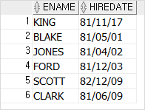
3. UNION, INTERSECT, MINUS
SQL에서 관계대수에서 집합 연산 구현
UNION, INTERSECT, MINUS
UNION
두 테이블간의 합집합을 구하는 연산
UNION : 질의결과에서 중복을 제외
UNION ALL : 질의 결과에서 중복을 포함
급여를 2500 이상 받거나 담당업무가 ‘MANAGER’인 사원의 이름과 입사일자를 보이시오
SELECT ename, hiredate FROM emp WHERE sal >= 2500 UNION SELECT ename, hiredate FROM emp WHERE job = 'MANAGER' ;

Slide 34
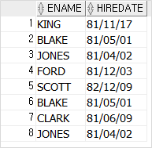
3. UNION, INTERSECT, MINUS
SELECT ename, hiredate FROM emp WHERE sal >= 2500 UNION ALL SELECT ename, hiredate FROM emp WHERE job = 'MANAGER' ;
중복 포함

Slide 35
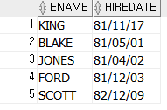

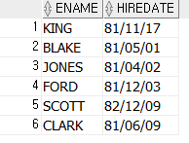
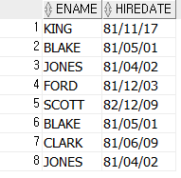
3. UNION, INTERSECT, MINUS
SELECT ename, hiredate
FROM emp
WHERE sal >= 2500 ;
SELECT ename, hiredate
FROM emp
WHERE job = 'MANAGER' ;
UNION
UNION ALL
중복
중복

Slide 36

3. UNION, INTERSECT, MINUS
INTERSECT
두 테이블간의 교집합을 구하는 연산으로 보통 두 개의 질의 결과에 공통으로 포함된 튜플을 확인 할 때 사용
급여를 2500 이상 받고 담당업무가 ‘MANAGER‘인 사원의 이름과 입사일자를 보이시오
SELECT ename, hiredate FROM emp WHERE sal >= 2500 INTERSECT SELECT ename, hiredate FROM emp WHERE job = 'MANAGER' ;

Slide 37
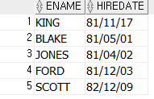


3. UNION, INTERSECT, MINUS
INTERSECT

Slide 38

3. UNION, INTERSECT, MINUS
MINUS
두 테이블간의 차집합을 구하는 연산
보통 두 개의 질의 결과 A에서 질의 결과 B 와 중복된 부분을 제외 할 때 사용
급여를 2500 이상 받는 사원중 담당업무가 ‘MANAGER’인 사원을 제외하여 이름과 입사일자를 보이시오
SELECT ename, hiredate FROM emp WHERE sal >= 2500 MINUS SELECT ename, hiredate FROM emp WHERE job = 'MANAGER' ;

Slide 39
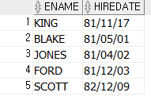


3. UNION, INTERSECT, MINUS
A
B
A MINUS B

Slide 40
목차
1. 기본키와 외래키
2. 조인 연산
3. UNION, INTERSECT, MINUS
4. 중첩 SQL

Slide 41
4. 중첩 SQL
중첩 SQL (nested SQL)
하나의 SQL문 안에 또 다른 SQL문을 포함하는 경우
SQL 학습에서는 고급 기법에 속한다.
Ex)
SELECT ename, hiredate FROM emp WHERE sal >= (SELECT MIN(sal) FROM emp WHERE job = 'ANALYST') ;

Slide 42
4. 중첩 SQL
중첩 SQL 용어
메인 쿼리(main query)와 서브 쿼리(sub query)
SELECT ename, hiredate
FROM emp
WHERE sal >= (SELECT MIN(sal)
FROM emp
WHERE job = 'ANALYST’) ;
메인쿼리
서브쿼리

Slide 43


4. 중첩 SQL
단일값 서브 쿼리와 다중값 서브 쿼리
단일값 서브쿼리 : 질의문을 실행한 결과 하나의 값을 반환하는 서브쿼리
다중값 서브쿼리 : 질의문을 실행한 결과 복수의 값을 반환하는 서브쿼리
SELECT MIN(sal)
FROM emp
WHERE job = 'ANALYST';
단일값 도출
SELECT sal
FROM emp
WHERE job = ‘SALESMAN';
복수의 값 도출

Slide 44

4. 중첩 SQL
서브쿼리와 비교 연산자
지금까지 배운 지식으로는 하나의 SELECT문으로 이 질의를 표현할 방법이 없음. 두단계로 작업을 해야함.
중첩 SQL의 사용
“급여를 가장 많이 받는 사원의 이름과 담당업무, 급여액을 보이시오”
가장 많은 급여액이 얼마인지 확인한다. (→ 5000임)
급여액이 5000인 사원의 이름과 담당업무, 급여액을 구한다.
SELECT ename, job, sal FROM emp WHERE sal = ( SELECT MAX(sal) FROM emp ) ;

Slide 45
4. 중첩 SQL
SELECT ename, job, sal
FROM emp
WHERE sal = ( SELECT MAX(sal)
FROM emp ) ;
서브쿼리
(가장 많은 급여액 확인)
서브쿼리의 결과가
하나일 것이 확실할 때 사용
여러 개가 예상되면
IN 을 써야함
SELECT ename, job, sal
FROM emp
WHERE sal = 5000 ;
메인쿼리 수정
SQL에서 비교연산자(=, <>, >, >=, <, <=)는 단일값에 대해서만 비교가 가능

Slide 46
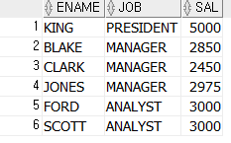
4. 중첩 SQL
평균이상의 급여를 받는 사원들의 이름, 담당업무, 급여액을 보이시오.
SELECT ename, job, sal FROM emp WHERE sal >= (SELECT AVG(sal) FROM emp);

Slide 47
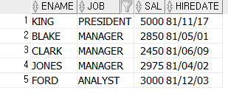
4. 중첩 SQL
1981년도에 입사한 사원들중 평균이상의 연봉을 받는 사원들의 이름, 담당업무, 급여액, 입사일자를 보이시오.
SELECT ename, job, sal, hiredate FROM emp WHERE sal >= (SELECT AVG(sal) FROM emp) AND hiredate BETWEEN '1981-01-01' AND '1981-12-31';

Slide 48
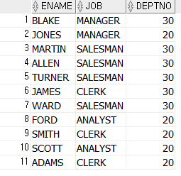
4. 중첩 SQL
서브 쿼리와 IN (..), NOT IN (..)
서브 쿼리의 실행결과가 복수 개의 값이라면 비교 연산자 대신 IN (..) 또는 NOT IN (..)를 사용
부서이름에 ‘S’을 포함하는 부서에 근무하는 사원들의 이름, 담당업무, 부서번호를 보이시오.
SELECT ename, job, deptno FROM emp WHERE deptno IN (SELECT deptno FROM dept WHERE dname LIKE '%S%');
연산자 | 설명
LIKE | 문자 속성의 컬럼에 대해 지정한 문자열을 포함하는지 비교
% | LIKE 과 함께 사용되며 임의의 개수의 문자를 표현

Slide 49
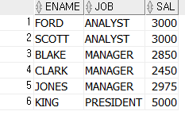
4. 중첩 SQL
‘SMITH’, ‘ALLEN’ 사원과 다른 업무를 하는 사원들의 이름과 담당업무, 급여액을 보이시오
SELECT ename, job, sal FROM emp WHERE job NOT IN (SELECT job FROM emp WHERE ename = 'SMITH' OR ename = 'ALLEN');

Slide 50
실습
실습
오늘 배운 SQL 질의문을 MSSQL 에서 실습해보자

